Slide 1






我 们 始 终 领 先
We lead，others follow
2017年度工作总结规划报告
汇报人：王晶
2018.1

Slide 2



目录
我 们 始 终 领 先
We lead，others follow
1 – 产品市场部介绍
2 – 17年产品及典型案例
3 – 18年产品规划

Slide 3
目录
我 们 始 终 领 先
We lead，others follow
1、产品市场部介绍

Slide 4
概况
我 们 始 终 领 先
We lead，others follow
人工智能BG
总经理：王博
CTO办公室
汉柏研究院
北京研发中心
天津研发中心
成都研发中心
技术管理
项目管理
运营支撑
算法实验室
产品市场部
通用业
务平台
通用终
端平台
平台和解决方案测试
硬件产品
研发部
供应链管理部
产品应用开发
产品终端开发
视频监控产品开发
产品和应用测试部
业务平台
数据平台
基础平台测试
算法测试
解决方案测试
硬件设计
硬件电子
采购
品质管理
动态监控产品测试
终端软件产品测试
解决方案测试
行业应用开发
SVP：王晶/王海军
VP：孙健/纪成举
综合业务平台产品测试
硬件项目管理
王博
顾金飞
TBH
王晶
孙健
孙健
程凯代
纪成举
王海军代
顾金飞代
闫辉
买清清
赵宏代
程凯代
产品：规划 设计 实现
项目：落地 跟踪

Slide 5
产品经理
我 们 始 终 领 先
We lead，others follow
市场调研
产品定义及设计
产品研发管理
市场及宣介

Slide 6
业务线划分及负责人
我 们 始 终 领 先
We lead，others follow
基础业务线
终端产品线
龙炳铖，主要负责打造通用saas平台及汉柏自研发应用，包括访客系统、会议、考勤等业务，同时对外输出软件对接能力
赵俊杰，主要负责打造终端硬件通用系统及应用，对外输出终端软件对接能力
业务线划分
数据业务线
信发业务线
何琳，主要负责基于大数据架构，打造动态人脸识别业务及场景下的平台及应用。
陈淑伟，基于平台、终端、动态，结合各产品基础能力，打造信息发布产品，为公司创造新的业务增长点。

Slide 7
项目经理
我 们 始 终 领 先
We lead，others follow
项目需求及设计
项目总负责人：刘勃
朱凤叶
袭建富
张晖
程佳
廖延安
郭琪
项目经理
项目过程管理
项目问题跟踪
收集需求 推动产品更新迭代

Slide 8
目录
我 们 始 终 领 先
We lead，others follow
2、2017年主要产品及典型应用案例

Slide 9
概况
我 们 始 终 领 先
We lead，others follow
行业解决方案
衣
汉柏构建
以人脸为入口的“人脸识别生态”；
软件功能
硬件产品
＋
算法
基础业务
住
Notes:
四款硬件
一套软件
一套综合解决方案
代码行数
项目数

Slide 10
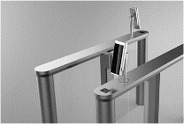

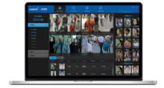


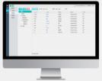

产品 4+1+1
我 们 始 终 领 先
We lead，others follow
Ins
Doors
Gates
Ons
Notes:
四款硬件
一套软件
一套综合解决方案
代码行数
项目数

Slide 11

核心功能
我 们 始 终 领 先
We lead，others follow
区域管控
终端分区域管理，每个区域有不同的权限控制策略
智能识别
支持人脸、人证、二维码，韦根等多种识别方式，支持时间段 黑名单等控制策略
访客可以同步至动态监控系统，实现数据采集无死角
布控联动
数据分析
支持区域热力统计，人员频次分析，发现行为异常人员
支持移动端申请临时访问权限；支持访客的二次管理及分析
访客管理

Slide 12
典型场景
我 们 始 终 领 先
We lead，others follow

Slide 13
应用案例－交通行业
我 们 始 终 领 先
We lead，others follow

Slide 14
应用案例－交通行业
我 们 始 终 领 先
We lead，others follow

Slide 15
行业案例－交通行业
我 们 始 终 领 先
We lead，others follow

Slide 16
行业案例－交通行业
我 们 始 终 领 先
We lead，others follow

Slide 17
行业案例－公安行业（治安）
我 们 始 终 领 先
We lead，others follow

Slide 18
行业案例－地产行业
我 们 始 终 领 先
We lead，others follow

Slide 19
行业案例－地产行业
我 们 始 终 领 先
We lead，others follow

Slide 20
行业案例－教育行业
我 们 始 终 领 先
We lead，others follow

Slide 21
行业案例－旅游行业
我 们 始 终 领 先
We lead，others follow

Slide 22
目录
我 们 始 终 领 先
We lead，others follow
3、2018年规划

Slide 23
关键词 －机遇和挑战 拓展 深耕
我 们 始 终 领 先
We lead，others follow
机遇
挑战
市场成熟 应用落地
满地黄金
同质化严重
如何稳固根基 攻城略地
01
优势行业
深耕 稳定根基
02
新行业
拓展新方向 盈利新思路

Slide 24
交管－深入业务
我 们 始 终 领 先
We lead，others follow
最终目标
以人脸识别为入口，以办公智能化为契机，以提高用户工作效率为目标，打造交管行业通用产品。
大数据
数据扩展
对接六合一
接入六合一系统，进行数据交互，获取更多的数据资源。
数据展示及分析
数据应用
输出汉柏自有数据的应用能力，基于数据可以进行综合展现、实时告警和号贩子分析等。
对接预约叫号系统
第三方系统
打通预约叫号系统，用户有预约叫号系统可进行对接，用户无预约叫号系统可为用户提供供应商。
人员管控、人流管控、动态监控
综合业务平台
多维度数据，深入用户业务流程，提升用户办公智能化程度。

Slide 25
教育－深入业务
我 们 始 终 领 先
We lead，others follow
智慧迎新
桌面机进行‘人证合一’验证实现人脸签到，动态人脸识别实现智能迎宾。
校园访客管理
访客可通过桌面机或者网页进行访客申请，通过刷脸通过闸机进行校园。
宿舍管理
集人员管控和在宿查询统计等功能，支持实时告警、信息推送。
图书馆管理
学生通过刷脸进入图书馆，通过桌面机进行刷脸借书登记。
宿舍管理是高校的刚需，以此为突破口切入智慧校园，一方面与业界宿管厂家进行合作，在5月份之前推出宿管产品，另外一方面与腾讯等进行智慧校园渠道合作，拓展目标市场。
最终目标是为学校整体的智慧校园解决方案，除上述四大业务以外，外延业务还包括校园刷脸支付、食堂客流分析、人脸考勤、自习室管理等。

Slide 26
公安（铁路）－拓展
我 们 始 终 领 先
We lead，others follow
人脸数据处理
进出口及周边布控
检票进站
对闸机上传的人脸照片进行质量判断、特征提取等处理，形成标准化人脸信息库
案件发生
对出现在火车站周围的嫌疑人进行动态监控，实时预警
信息采集
整理建库
身份锁定
区域管控
人证票核验
锁定嫌疑人身份
在检票口部署人脸闸机，实现旅客人证票一致验证
人脸建库
通过阈值设置，大库比对，等对出现在监控区域内的嫌疑人进行身份锁定。
人脸布控

Slide 27
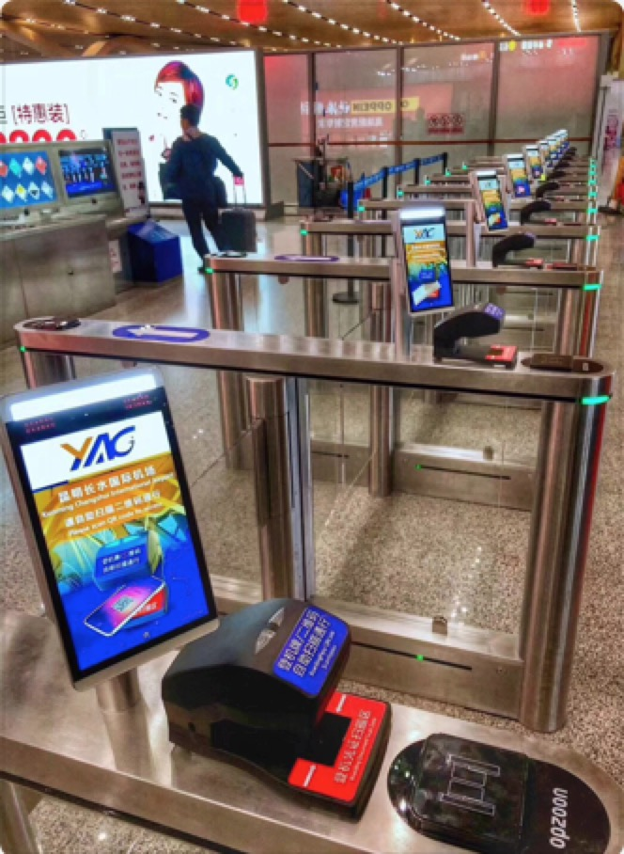


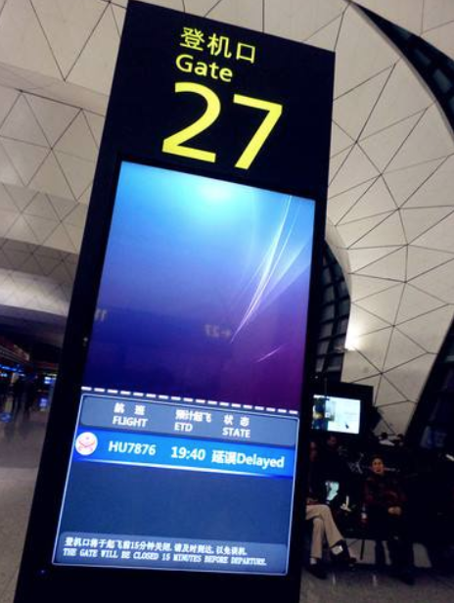
机场－拓展
我 们 始 终 领 先
We lead，others follow
入口管控
人脸登机
安检流量控制
购物推荐

Slide 28
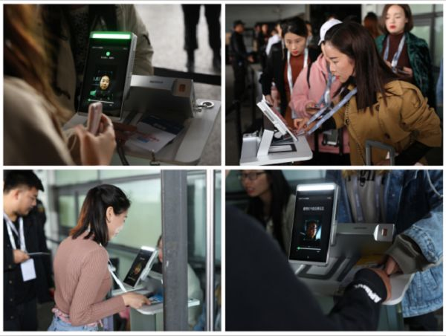

地产（会务）-拓展
我 们 始 终 领 先
We lead，others follow
在线报名
会议邀请
批量注册
会议签到
广告播放
VIP动态迎宾
抽奖系统

Slide 29


治安（酒店）-拓展
我 们 始 终 领 先
We lead，others follow
运用互联网思维，用广告赚钱
对接酒店系统，进行业务整合
利用自助终端完善酒店消费场景

Slide 30
地产（政务）-拓展
我 们 始 终 领 先
We lead，others follow
预约和邀请
可通过在线预约和被访者邀请两种方式进行访问。
在线注册
企业家必须是白名单人员，在线注册时需要补全企业家信息。
用户评价
访客对拜访事宜和接待人员可进行评价和投诉。
过程跟踪
在流程中访客和被访者进行交互留言，领导可查看所有事件的处理情况。

Slide 31
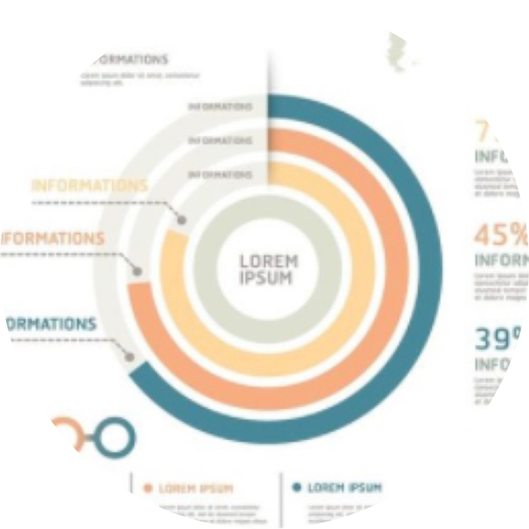


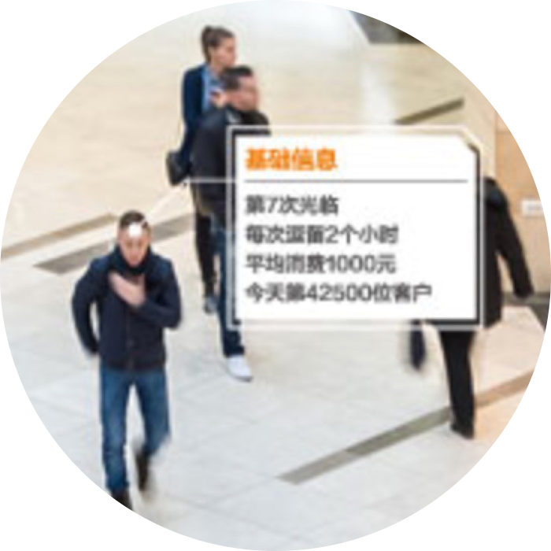
地产（商业）-拓展
我 们 始 终 领 先
We lead，others follow
分析
客流量分析
转化率分析
消费群体分析
促销效果分析
数据
人员属性、客流密度信息
人员身份信息
人员深度信息
店铺营业额
价值
提升店铺流量转换率
连锁企业开店推荐 群体分析
提升商铺价值
消费推荐
交互
体感大屏，用户推荐
商家广告精准推送
媒体分享

Slide 32
新产品
我 们 始 终 领 先
We lead，others follow
行业解决方案
动态
信发
商业分析
访客
汉柏构建
以人脸为入口的“人脸识别生态”；
软件功能
新硬件产品
＋
新算法
基础业务
会务
宿管
住
Notes:
四款硬件
一套软件
一套综合解决方案
代码行数
项目数

Slide 33



我 们 始 终 领 先
We lead，others follow

